Slide 1
第5章 Ascend C算子调试调优
苏统华
软件学院
哈尔滨工业大学
华为ICT学院 播种新ICT未来

Slide 2
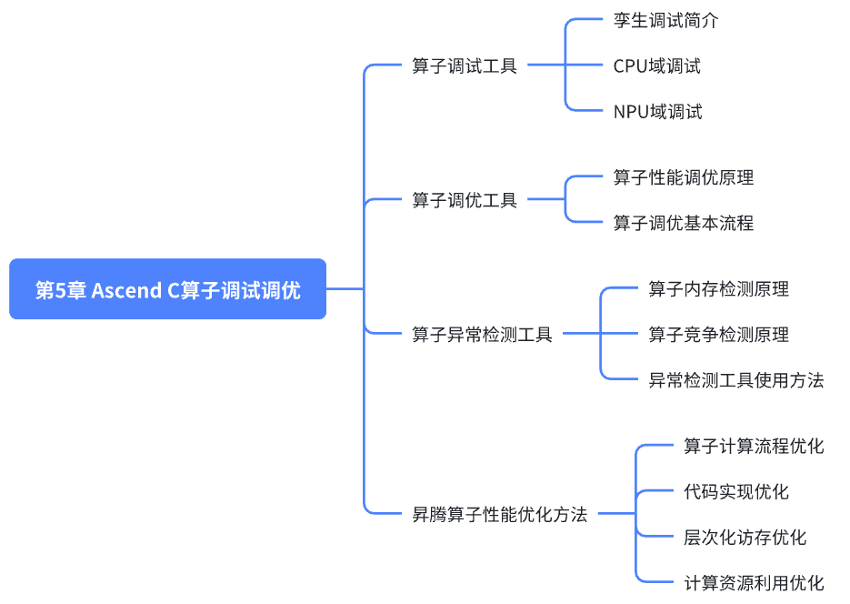
本章内容
第5章 Ascend C算子调试调优

Slide 3
本章内容
1
算子调试工具
2
算子调优工具
3
算子异常检测工具
4
昇腾算子性能的优化方法

Slide 4
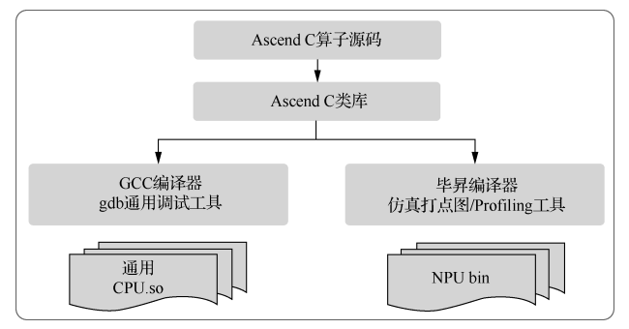
孪生调试
Ascend C提供孪生调试方法，相同的算子源码可以在CPU域调试精度，NPU域调试性能。

Slide 5


CPU域调试——gdb
调试一个单独子进程
调试多个子进程

Slide 6

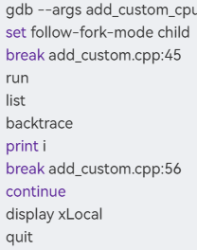
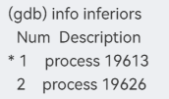
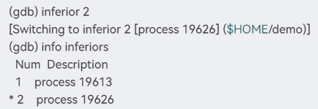
CPU域调试——gdb
调试多个子进程

Slide 7

CPU域调试——printf()
在代码中直接编写printf(...)来观察数值的输出。
注意：NPU模式下目前不支持打印语句，所以需要添加内置宏__CCE_KT_TEST__予以区分。

Slide 8

NPU域调试——DumpTensor、printf
核心步骤如下：
设置打开DUMP开关的环境变量。
算子工程op_kernel目录下的CMakeLists.txt文件，首行增加编译选项，打开DUMP开关：
打印相关信息
在算子Kernel侧实现代码中需要输出日志信息的地方调用DumpTensor接口或者PRINTF接口打印相关内容。
DumpTensor使用示例：
printf使用示例：

Slide 9
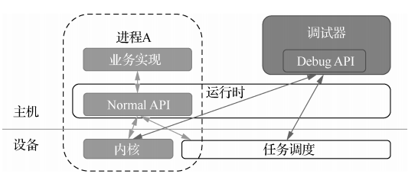
NPU域调试工具——msdebug
在上板调试时，可以使用CANN提供的算子调试工具msdebug。
msdebug是面向算子开发场景的代码调试工具，支持在昇腾系列AI处理器上，对算子编程语言Ascend C开发的算子核函数，进行如断点设置、单步运行、变量打印等功能调试，协助算子开发者高效完成代码编写与功能纠正。
msdebug作为代码调试器，本质上把用户输入的调试命令翻译为了机器语言，并完成了程序控制。
类似于使用ptrace API控制CPU程序，在算子核函数代码调试中，msdebug通过驱动层的调试通道，调用任务管理器提供的Debug API实施对AI处理器的控制，实现了对算子核函数的程序控制功能。

Slide 10

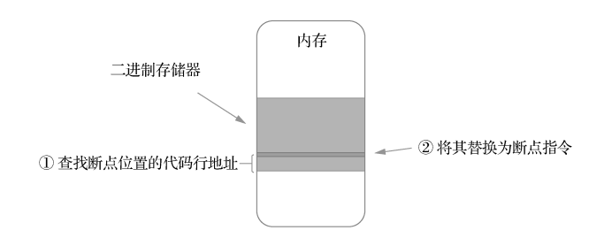

Msdebug使用方法——断点设置
根据函数名在函数入口处设置断点：
在代码源文件的特定代码行设置断点：
对特定地址设置断点：

Slide 11
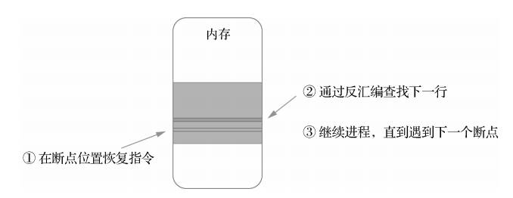
Msdebug使用方法——单步运行
在算子程序进入暂停状态后，msdebug支持让算子核函数跳过当前代码行，停在逻辑上应执行的后一行代码前。

Slide 12

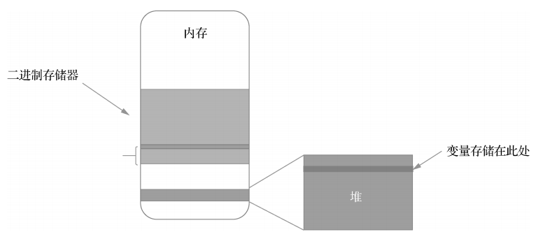
Msdebug使用方法——变量打印
在算子程序处于暂停状态时，msdebug支持打印断点代码行作用域内的变量值。

Slide 13
本章内容
1
算子调试工具
2
算子调优工具
3
算子异常检测工具
4
昇腾算子性能的优化方法

Slide 14
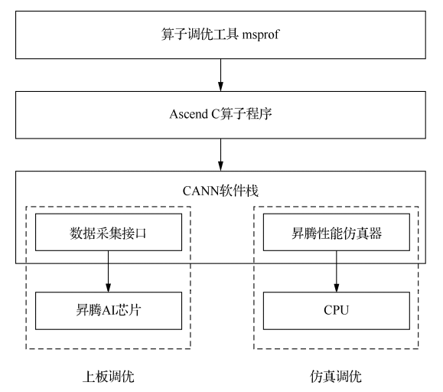
算子调优工具——msprof
算子调优工具msprof可用于采集和分析昇腾AI处理器算子运行阶段的关键性能指标，如计算类指令耗时、搬运类指令耗时、搬运带宽、资源冲突、Cache命中率等信息。同时，也支持根据昇腾CANN软件栈中提供的仿真能力，给出算子在仿真状态下的指令流水线图，算子代码热点图，指令到代码行映射表等性能数据。开发者可根据调优工具输出的性能数据，快速定位软、硬件性能瓶颈，提升算子性能分析的效率。
msprof工具支持根据开发者算子上板/仿真的运行模式进行调优。上板指的是算子运行在真实的昇腾AI芯片上。仿真则是指算子运行在CANN提供的昇腾性能仿真器上，无须真实的昇腾AI处理器即可依靠CPU模拟出昇腾AI芯片的计算过程。

Slide 15
采集性能数据类别
生成算子性能数据根据开发者使用调优工具开启的性能采集开关可以分为以下几类
计算类指令耗时与占比：计算类指令指涉及昇腾芯片架构中矩阵和向量计算单元的相关指令。计算类指令是实现算子逻辑的关键，这类耗时属于算子本身不可掩盖的耗时。
搬运类指令耗时与占比：搬运类指令指算子所需的相关数据在昇腾芯片上的不同内存间搬运的过程。一个算子理想情况下是计算单元一直在持续地进行计算，因此搬运类指令的耗时属于可被掩盖耗时，通过将搬运数据的过程和计算的过程并行起来，降低计算单元等待的数据准备好的时间，提高算子的整体性能。
搬运带宽速率：算子的数据搬运效率可以通过搬运带宽速率直观呈现。搬运带宽速率表示在单位时间内搬运的数据量，速率越高，在相同数据量下所耗费的时间更少。

Slide 16
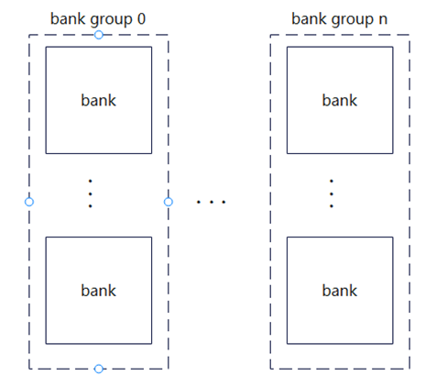
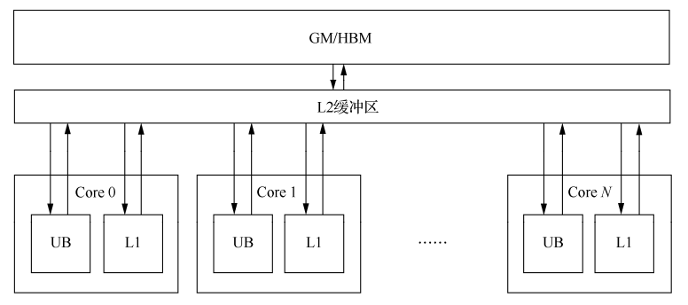
采集性能数据类别
资源冲突：对于昇腾设备上的部分内存单元（具体单元取决于昇腾芯片型号）中存在bank和bank group的内存架构。一个bank由多个最小内存访问单元block组成，多个bank则组成一个bank group。冲突会发生在：同一个bank group会有读读冲突；同一个bank中会有读写冲突。
Cache命中率：昇腾芯片架构中基于极致性能的考虑设计了Cache缓存以提高数据搬运速率。在GM/HBM上包含了L2缓冲区的缓存，可以极大提升数据从GM/HBM到L1或者UB的速率。提高算子计算时对于同一块在GM/HBM上的数据复用率，可以增加Cache命中率，进而缩短数据搬运所耗费的时间。

Slide 17
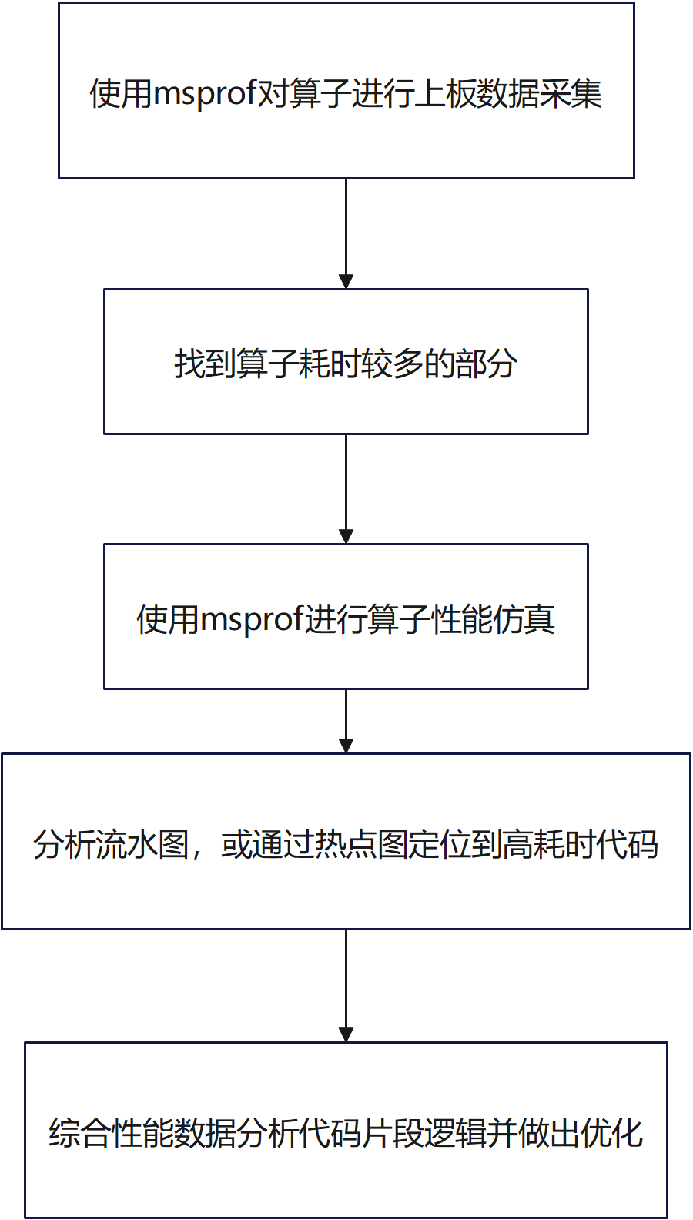
算子调优基本流程

Slide 18
本章内容
1
算子调试工具
2
算子调优工具
3
算子异常检测工具
4
昇腾算子性能的优化方法

Slide 19
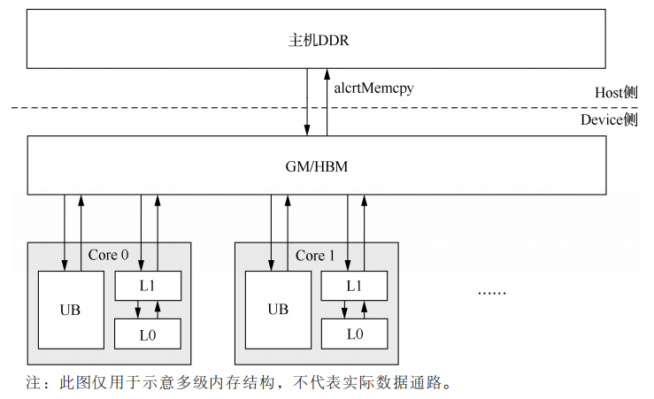
算子异常检测工具---mssanitizer
mssanitizer 是基于昇腾芯片架构的一个异常检测工具，包含了内存检测和竞争检测功能。内存检测工具可以在用户开发算子过程中，协助定位并解决诸如内存非法读写、多核踩踏、非对齐访问、内存泄漏、非法释放等内存问题。同时内存检测工具也支持对 CANN 软件栈的内存检测，帮助用户定界软件栈内存异常发生的模块。竞争检测工具可以协助用户定位由于竞争风险可能导致的数据竞争问题。
在昇腾芯片架构上，为了极致性能考虑设计了多级内存。在Kernel执行过程中，数据会在不同内存之间进行搬运，开发者需要小心地处理搬运的范围与时机。当我们聚焦某一块特定内存时，内存检测的基本原理就是当内存事件发生时，通过特定算法检查相关内存的状态，从而确定内存事件是否合法。

Slide 20
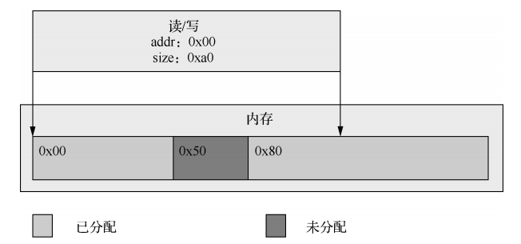
非法读写
非法读写异常信息的产生是由于算子程序中，通过读或写的方式访问了一块未分配的（unaccessable）内存。此错误一般发生在 GM/HBM 上，由于用户 GM 分配的大小与实际算子程序中访问的范围不一致导致。
下图中内存中0x50～0x7f范围的内存处于未分配状态，此时针对0x00地址发生0xa0长度的读或写事件，会在未分配的内存位置产生一个长度为0x30的非法读写异常。

Slide 21
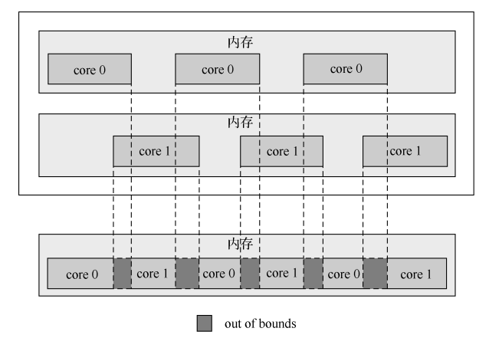
多核踩踏
昇腾芯片中有多个 AI Core 芯片同时参与运算，这些 AI Core 芯片会在计算过程中从 GM 上搬入或搬出数据。当没有显式地进行核间同步时，如果各个核之间访问的 GM 内存存在重叠则会发生多核踩踏问题。这里我们通过所有者的概念来保证多核之间不会发生踩踏问题，当一块内存被某一个核写入过后，这块内存就由该核所有。当其他核这块内存进行读写访问时就会产生 out of bounds 异常。
下图中，当两个AI Core访问的内存区域发生重叠时，重叠的内存区域就可能会发生多核踩踏异常。

Slide 22
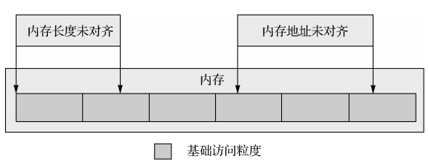
非对齐访问
昇腾芯片上包含多种类型的内存，当通过 DMA 接口进行访问时，不同类型的内存在不同芯片上有不同的最小访问粒度。当访问的内存地址或长度与最小访问粒度不对齐时，会发生数据异常或 AI Core 异常等问题。
下图所示，访问对齐检测可以在对齐问题发生时输出对齐异常信息。

Slide 23
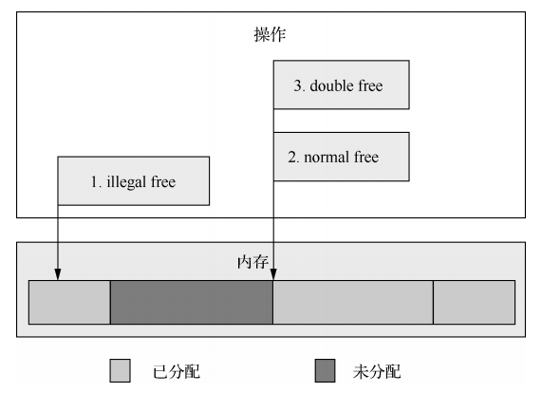
内存泄漏 and 非法释放
内存泄漏：内存检测工具可以检测出 Device 侧的内存泄漏问题，这些问题通常是开发者没有正确释放使用 ACL 接口申请的内存导致的，由于片上内存目前不存在内存分配的概念，因此内存泄漏只能出现在 GM/HBM 上。通过指定命令行参数 --leak-check=on 可以开启内存泄漏检测。
非法释放：非法释放是指对一个未分配的地址或者已释放的地址进行了释放操作，一般发生在 GM 上。与 CPU 侧类似，GM 上的地址在申请与释放时也是整块进行操作，释放时需要指定申请时 aclrtMalloc 接口返回的地址。下图所示，如果对一个不指向内存块首地址的指针调用释放接口会产生 illegal free 错误；对一个已释放的地址重复调用释放接口会产生 double free 错误。

Slide 24
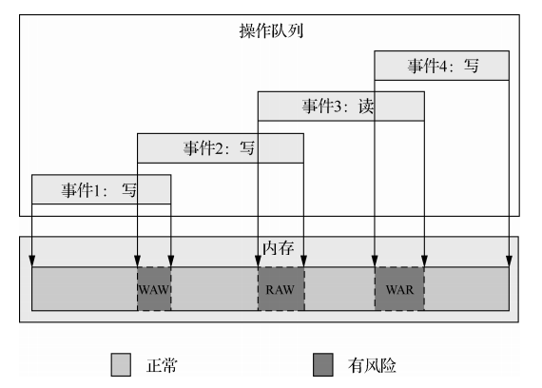
算子竞争检测原理
竞争检测工具是一个用于检测运行时共享内存同时访问风险的工具，此工具主要用途是帮助用户识别到内存数据的竞争访问风险。在昇腾芯片架构下，AICore 的片上内存可以被多个流水线（PIPE）访问，片上内存经常被用作临时缓冲区保存正在处理的数据。由于这些数据可以同时被多个流水线访问，算子程序没有正确处理流水线同步时就可能会导致数据竞争问题。
竞争风险是指两个事件（其中至少有一个为写事件）尝试访问同一块内存时，基于两个事件的相对顺序发生的非预期访问结果。
Write-After-Write(WAW) 当两个内存事件尝试向同一块内存写入时（如图中的事件1与事件2），就会存在这种风险，而内存访问结果取决于两个内存事件的相对顺序。
Write-After-Read(WAR) 当两个内存事件尝试访问同一块内存，一个执行读操作，另一个执行写操作时（如图中的事件3与事件4），就会存在这种风险。在这种情况下，读操作事件会在写操作事件提交之前读取到内存的值。
Read-After-Write(RAW) 当两个内存事件尝试访问同一块内存，一个执行读操作，另一个执行写操作时（如图中的事件2与事件3），就会存在这种风险。在这种情况下，写操作事件在读操作事件之前，所以返回给读操作事件的内存值并不是其原始值。

Slide 25
本章内容
1
算子调试工具
2
算子调优工具
3
算子异常检测工具
4
昇腾算子性能的优化方法

Slide 26
昇腾算子性能优化方法概览
对于昇腾算子的性能优化，可以从四个角度进行和展开：
算子计算流程优化
代码实现优化
层次化访存优化
计算资源利用优化
算子计算流程优化的主要目的是对于算子中的数据搬运、计算执行、通路带宽等方面进行优化，其大致分为Tiling切分优化和核内异步流水线两方面。
代码实现优化是指在进行Ascend C编程时代码层面的优化，使用特定的编程技巧可以提升代码运行性能。大致分为Scalar优化、避免阻塞标量计算单元、考虑使用底层API以及ICache优化避免Icachemiss四种。
层次化访存优化主要涉及对流水线缓冲区的分配以及访存，包括合理使用TBuf和合并相同生命周期的数据两方面。
算资源利用优化着重关注数据搬运以及数据复用，对矩阵运算会有比较大的提升。主要讲解大型矩阵reduce_sum实现以及矩阵计算对各Buffer的充分利用两方面。

Slide 27
算子计算流程优化
Tiling切分优化
Tiling通常是指对计算进行并行计算切分，以便可以启动并行实例进行并行计算。Tiling切分有如下几个基本原则：
Tiling需要考虑部署环境，也就是并行计算单元的个数，切分后的计算尽量负载均衡，避免有忙有闲，浪费资源。
Tiling尽量用满所有可用资源，不要有闲置资源。
核内Tiling的块要考虑双缓冲机制（在Ascend C中分配2块流水线用的Tque缓冲区）；
核内Tiling的块要尽量大，一方面可以降低标量计算单元的压力（循环次数少），另一方面有利于SIMD发挥算力，降低指令启动开销。
核内异步流水线
核内异步流水线其实就是指前文中提到的双缓冲（double buffer）机制，Ascend C提供了编程范式会帮助自动实现流水线并行能力。

Slide 28

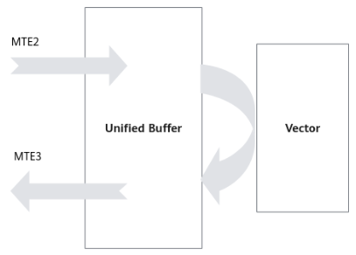
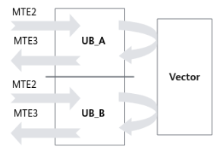
算子计算流程优化---Double Buffer机制

Slide 29
代码实现优化
Scalar优化
标量计算单元的任务是完成地址计算、循环控制、条件控制、指令发射，期望的模式是无阻塞的，直到完成所有指令发射。
标量计算单元常用的优化技术与对CPU的取指优化技术类似，如循环内重复计算消除、计算强度削减、计算提取至板外进行等。
避免阻塞标量计算单元
避免标量计算单元参与数据计算，可以避免阻塞标量计算单元。
使用底层API
考虑使用更底层、更完整发挥硬件优势的API接口进行计算。
Icache优化
ICache用于缓存即将执行的指令。对上板运行的数据结果统计分析可发现，会存在ICachemiss（缓存未命中）的情况。
ICachemiss的优化建议措施有如下两点：一是减小代码段大小至ICache能放下；二是执行次数多的分支代码放于分支最前。

Slide 30


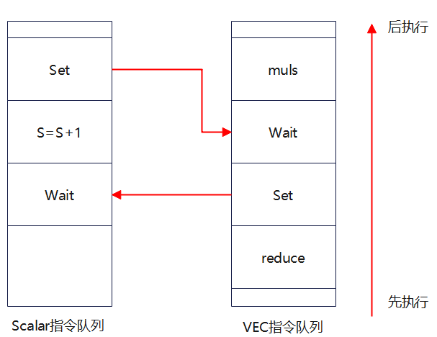
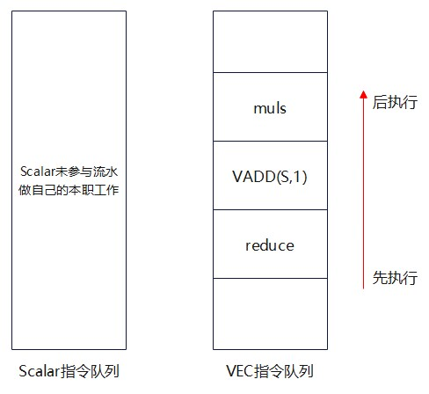
代码实现优化---避免阻塞Scalar

Slide 31

层次化访存优化
合理使用TBuf
在使用TBuf数据结构时会申请TMP Buffer（临时变量Buffer），对该临时变量反复使用时不需要反复申请并释放，而是将这个临时变量保存到算子类成员变量中，以便随时调用。
合并相同生命周期变量
对拥有相同生命周期的数据，可以对其分配的TQue进行合并降低Scalar操作开销。
例如Z = X + Y这样的计算，X和Y操作数生命周期实际是相同的，需要各自搬运一个操作数到UB，然后开始计算，计算完成同时释放，那么我们可以只申请一个TQue，申请一个Buffer，存放xLocal和yLocal， 通过“xLocal + offset”获得yLocal并使用。

Slide 32
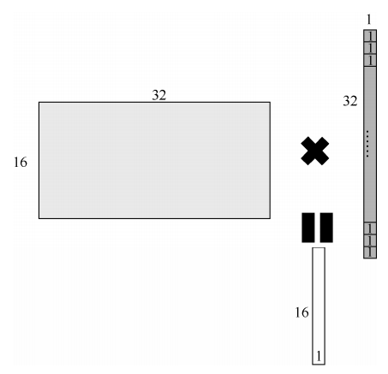
计算资源利用优化
大型矩阵reduce_sum实现
主要思路是通过构造辅助矩阵利用matmul计算reduce_sum。
矩阵计算对各Buffer的充分利用
在进行矩阵计算是要想做到对各层级缓冲区充分利用，需要考虑多核复用内存，并充分利用L2、L1、L0的数据复用能力。
比如L0全载计算，即当一个矩阵小到足以放到L0A/B的64KB空间时，则直接进行全量载入，这时另外一个矩阵整体只需要进入L0一次就完成全部计算。如果可以L1全载计算，当一个矩阵小到足以放到L1的504KB空间时， 则可以直接全载L1，这样另外一个矩阵（高性能格式场景）只需要进入一次L0则完成计算。

